Slide 1
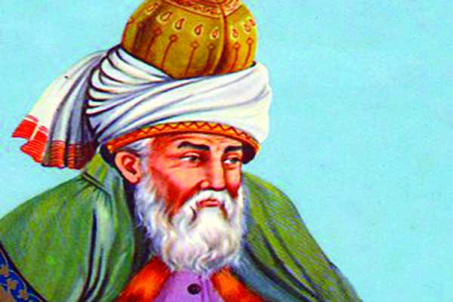
আল্লামা জালাল উদ্দীন রুমির
মোটিভেশনাল৩০টি
উক্তি ও বাণী

Slide 2
বাণী- ১
মোমবাতি হওয়া সহজ
কাজ নয়। আলো
দেওয়ার জন্য প্রথম নিজেকেই
পুড়তে হয়।

Slide 3
বাণী - ২
তোমার জন্ম হয়েছে পাখা নিয়ে,
উড়ার ক্ষমতা তোমার আছে।
তারপরও খোঁড়া হয়ে আছো কেন!

Slide 4
বাণী - ৩
তোমার হৃদয়ে যদি আলো থাকে,
তাহলে ঘরে ফেরার
পথ তুমি অবশ্যই খুঁজে পাবে।

Slide 5
বাণী - ৪
আমাদের চারপাশেই
সৌন্দর্য ছড়িয়ে রয়েছে।
কিন্তু এটা বুঝতে হলে
বাগানে হাঁটতে হবে।

Slide 6
বাণী - ৫
প্রতিটি মানুষকে একটা নির্দিষ্ট কাজের জন্য তৈরি করা হয়েছে এবং সেই কাজটি তার হৃদয়ে গ্রন্থিত আছে। প্রতিটি মানুষ ভেতর থেকে ঠিক সেই কাজটি করার জন্যই তাড়না অনুভব করে

Slide 7
বাণী - ৬
যা কিছু হারিয়েছো
তার জন্য দুঃখ করো না।
তুমি তা আবার ফিরে পাবে,
আরেকভাবে, আরেক রূপে।

Slide 8
বাণী - ৭
এটা তোমার আলোই, তোমার আলোই এই জগতকে আলোকিত করে।

Slide 9
বাণী - ৮
প্রদীপগুলো আলাদা, কিন্তু আলো একই।

Slide 10
বাণী - ৯
বৃক্ষের মতো হও, আর মরা পাতাগুলো ঝরে পড়তে দাও।

Slide 11
বাণী - ১০
ঘষা খেতে যদি ভয় পাও, তাহলে চকচক করবে কীভাবে?

Slide 12
বাণী - ১১
শব্দ দিয়ে প্রতিবাদ করো, কণ্ঠ উঁচু করে নয়। মনে রাখবে ফুল ফোটে যত্নে, বজ্রপাতে নয়।

Slide 13
নির্দেশণা- ১২
গতকাল আমি বুদ্ধিমান ছিলাম, তাই পৃথিবীটাকে বদলে দিতে চেয়েছিলাম। কিন্তু আজ আমি জ্ঞানী, তাই নিজেকে বদলে ফেলতে চাই।

Slide 14
বাণী - ১৩
প্রদীপ হও, কিংবা জীবনতরী,
অথবা সিঁড়ি।
কারো ক্ষত পূরণে সাহায্য করো।

Slide 15
বাণী - ১৪
শোক করো না। তুমি যাই হারাও না কেনো তা অন্য কোনো রূপে ফিরে আসবে।

Slide 16
বাণী - ১৫
তুমি সাগরে এক বিন্দু পানি নও। তুমি এক বিন্দু পানিতে গোটা এক সাগর।

Slide 17
বাণী - ১৬
কেউ যখন কম্বলকে পেটাতে থাকে তখন সেটা কম্বলের বিরুদ্ধে নয়, ধুলোর বিরুদ্ধে।

Slide 18
বাণী- ১৭
প্রেম আসলে কোথাও মিলিত হয় না। সারাজীবন এটা সবকিছুতে বিরাজ করে।

Slide 19
বাণী - ১৮
অন্যের জীবনের গল্প শুনে সন্তুষ্ট হয়ো না, নিজের পথ তৈরি করো, নিজের জীবন সাজাও।

Slide 20
বাণী- ১৯
সুন্দর ও উত্তম দিন তোমার কাছে আসবেনা, বরং তোমারই এমন দিনের দিকে অগ্রসর হওয়া উচিত।

Slide 21
বাণী - ২০
তুমি এ ব্রহ্মাণ্ডে গুপ্তধনের খোঁজ করছো, কিন্তু প্রকৃত গুপ্তধনতো তুমি নিজেই।

Slide 22
বাণী - ২১
যদি তুমি চাঁদের প্রত্যাশা কর, তবে রাত থেকে লুকিয়োনা। যদি তুমি একটি গোলাপ আশা কর, তবে তার কাঁটা থেকে পালিয়োনা, যদি তুমি প্রেমের প্রত্যাশা করো, তবে আপন সত্তা থেকে হারিওনা।

Slide 23
বাণী - ২২
যে কখনো বাড়ি ছাড়েনি, তার কাছ থেকে যাত্রার উপদেশ নিও না।

Slide 24
বাণী - ২৩
স্রষ্টার কাছে পৌঁছানোর অজস্র পথ আছে। তার মাঝে আমি প্রেমকে বেছে নিলাম।

Slide 25
বাণী - ২৪
আকাশ কেবল হৃদয় দিয়েই ছোঁয়া যায়।

Slide 26
বাণী - ২৫
সিংহকে তখনই সুদর্শন দেখায় যখন সে খাবারের খোঁজে শিকারে বেরোয়।

Slide 27
বাণী - ২৬
শুধু তৃষ্ণার্ত পানি খুঁজে না, পানিও তৃষ্ণার্তকে খোঁজে।

Slide 28
বাণী - ২৭
নতুন কিছু তৈরি করো, নতুন কিছু বলো। তাহলে পৃথিবীটাও হবে নতুন।

Slide 29
বাণী - ২৮
যে বাতাস গাছ উপড়ে ফেলে, সেই বাতাসেই ঘাসেরা দোলে। বড় হওয়ার দম্ভ কখনও করো না।

Slide 30
বাণী - ২৯
সব কিছু জেনে ফেলাই জ্ঞান নয়, জ্ঞান হলো কী কী এড়িয়ে যেতে হবে বা বর্জন করতে হবে তা জানা।

Slide 31
বাণী - ৩০
দুই ব্যক্তি কখনও সন্তুষ্ট নয়- বিশ্বকে যে ঘুরে দেখতে চায় আর যে আরও জ্ঞান আহরণ করতে চায়।

